Slide 1

Wireframes vs. Mockups
Guía Estratégica: Optimizando el ciclo de diseño y desarrollo de productos digitales.
CONSULTORÍA ESTRATÉGICA UI/UX | 2024

Slide 2






Resumen Ejecutivo
Estructura
Estética
Eficiencia
Los Wireframes actúan como el plano funcional, eliminando el "ruido" visual para validar flujos.
Los Mockups definen la identidad de marca y la fidelidad visual antes de la implementación.
La distinción clara entre fases reduce el tiempo de desarrollo en un 25% al evitar cambios costosos.

Slide 3
El diseño evoluciona de la lógica a la fidelidad visual.
Estructura
Wireframes: Baja fidelidad (B&W).
Validación
Prototipos interactivos.
Ideación
Visual
Entrega
Sketching y flujo de usuario.
Mockups: Estilo y Branding.
Handoff a desarrollo.

Slide 4


Wireframes: El plano funcional del producto.
•
Propósito: Definir la jerarquía de información y navegación.
•
Fidelidad: Baja. Escala de grises, cajas de texto y placeholders.
•
Foco: Usabilidad y arquitectura de la información (IA).
•
Valor: Permite iteraciones rápidas sin apego emocional al diseño.

Slide 5
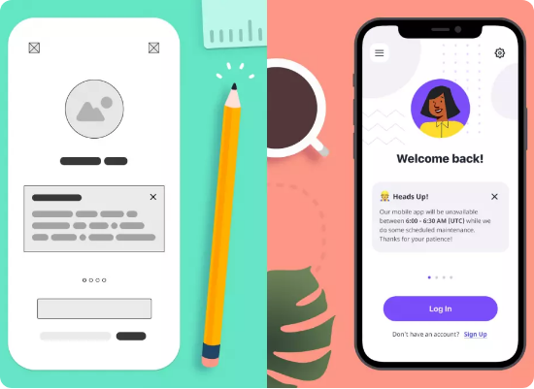
Mockups: La representación visual definitiva.
•
Propósito: Validar el aspecto visual y la identidad de marca.
•
Fidelidad: Alta. Colores reales, tipografía e iconografía.
•
Foco: UI Design, estética y consistencia visual.
•
Valor: Facilita la aprobación de stakeholders al mostrar el resultado final.

Slide 6
Diferencias críticas por categoría de diseño.
Atributo | Wireframe (Boceto) | Mockup (Maqueta)
Color | Escala de grises (Blanco y Negro) | Paleta de marca completa
Imágenes | Placeholders (Cajas con X) | Fotografías y gráficos finales
Tipografía | Genérica (San Serif básica) | Fuentes de marca definitivas
Audiencia | UX Designers y Desarrolladores | Clientes y Stakeholders

Slide 7
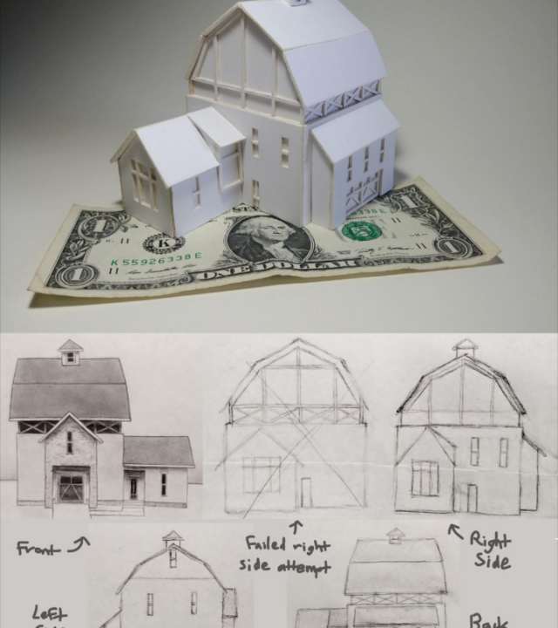
La analogía de la construcción.
Un Wireframe es como el plano de una casa; define dónde van las tuberías y las vigas maestras.
Un Mockup es el modelo arquitectónico 3D terminado; muestra el color de las paredes y la textura del suelo.
Diseñar visuales sin una estructura sólida es como pintar una casa que no tiene cimientos.

Slide 8



Comunicación efectiva entre equipos.
Claridad Cognitiva
Precisión Técnica
Garantía de Marca
Los wireframes eliminan el sesgo estético, permitiendo que el equipo se centre en resolver problemas de negocio.
Los desarrolladores estiman mejor el esfuerzo basándose en la lógica estructural de los wireframes.
Los mockups aseguran que la visión de marca se ejecute perfectamente en el entorno digital.

Slide 9
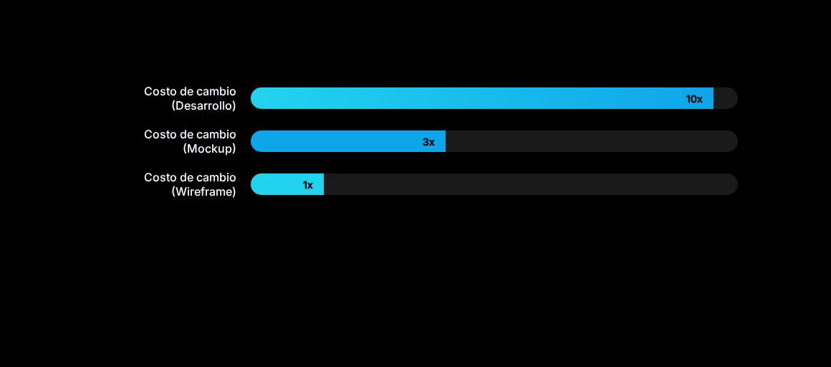
La iteración temprana reduce el retrabajo.
Resolver problemas estructurales en la fase de Wireframing es exponencialmente más barato que hacerlo durante la fase de desarrollo.

Slide 10
"La forma sigue a la función, pero un diseño visual impecable es lo que permite que el usuario confíe en esa función."
— Principio de Diseño UI/UX Moderno

Slide 11


Colaboración Integral
Uniendo estructura y estética para entregar productos digitales de clase mundial.

Slide 12
¿Preguntas?
Sesión de Preguntas y Respuestas sobre el Proceso de Diseño.
info@tuempresa.com | www.tuempresa.com

Slide 13




Image Sources
https://images.surferseo.art/50ac1d9a-8b6f-4129-9d0c-00e7f60629a1.png
Source: uxpilot.ai
https://landing.moqups.com/img/blog/low-fidelity-vs-high-fidelity.png
Source: moqups.com
https://i.redd.it/j6zrzk90oxy11.jpg
Source: www.reddit.com
https://res.cloudinary.com/emg-prod/image/upload/f_auto,q_auto/v1/HtmlPages/HtmlPage10131/Untitled_design_top
Source: www.findcourses.co.uk

